Slide 1
BÁO CÁO TIẾN ĐỘ

Slide 2
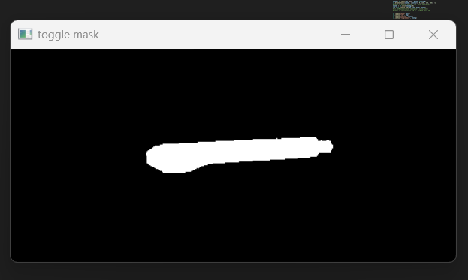
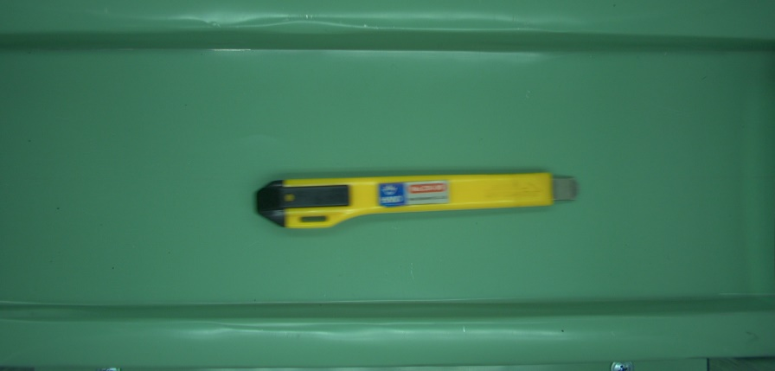
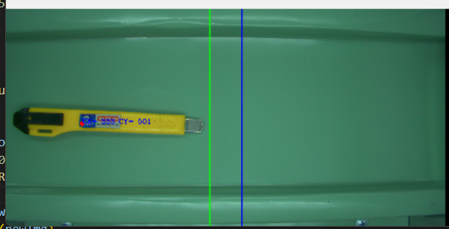
1. Giải thuật
a. mặt nạ ảnh
b. tìm tâm của vật
d. ảnh thu được
c. xác định vùng lấy ảnh
Hình 1 quá trình thu ảnh

Slide 3
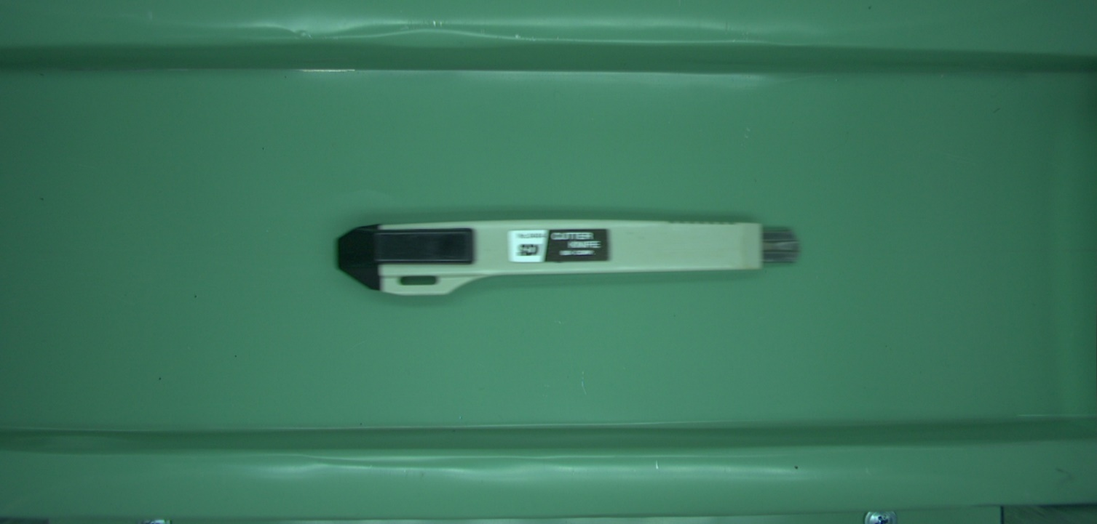

Sử dụng cảm biến laser để truyền tín hiệu thu ảnh
Hình 2 quá trình thu ảnh sử dụng cảm biến
Cảm biến laser

Slide 4
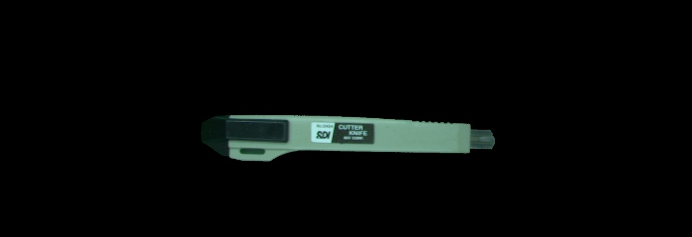
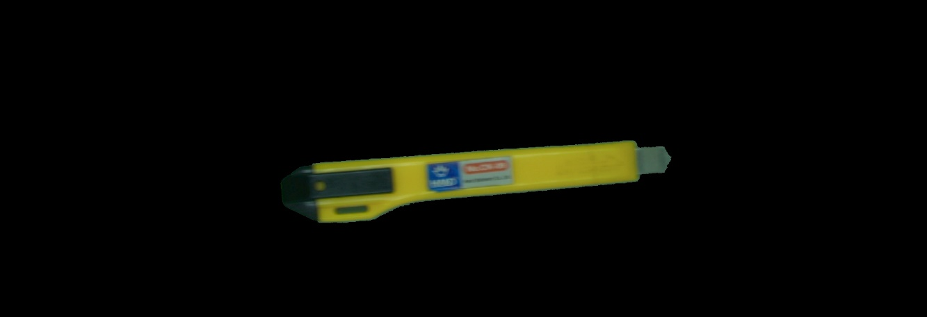
2. Kết quả
Hình 3 ảnh thu được của vật ở tốc độ 40 fps

Slide 5
Bảng 1 giá trị chiều dài đo bằng phần mềm
STT | Gía trị thực tế (mm) | Gía trị đo (mm)
1 |  | 143.4
2 | 140.7 | 141.8
3 | 140.7 | 142.8
4 | 140.7 | 142.3
5 | 140.7 | 143.6
6 | 140.7 | 144.3
7 | 140.7 | 143
8 | 140.7 | 142.8
9 | 140.7 | 142.8
10 | 140.7 | 143.6
140.7
Sai số trung bình là 2.3 (mm)

